Slide 1

BÁO CÁO ĐỒ ÁN HỆ TÍNH TOÁN PHÂN BỐ
GVHD: LÊ ANH TUẤN
MÃ LỚP : NT533.021

Slide 2

THÀNH VIÊN
THÀNH VIÊN
NGUYỄN MINH CHIẾN
TRẦN THÁI HƯNG
ĐẶNG LÊ QUỐC ĐẠT
VŨ QUANG HUY
TRẦN PHƯỚC CHUNG
21521891
21522128
21521926
21520943
21521893

Slide 3

NỘI DUNG TRÌNH BÀY
01
Giới thiệu
02
Microservice
03
Docker Swarm
04
Demo

Slide 4
1
GIỚI THIỆU TỔNG QUAN

Slide 5

1. GIỚI THIỆU
ĐỀ TÀI: TRIỂN KHAI MICROSERVICE BẰNG DOCKER SWARM
Docker Swarm, một công cụ quản lý container hiệu quả, đóng vai trò quan trọng trong việc triển khai microservice trên quy mô lớn.
Đề tài này sẽ giới thiệu về Docker Swarm và cách thức sử dụng nó để triển khai microservice

Slide 6

MỤC TIÊU
1) Giải thích được các khái niệm cơ bản về Docker Swarm và microservice.
2) Triển khai microservice một cách hiệu quả sử dụng Docker Swarm.
3) Hiểu rõ các lợi ích và ứng dụng của Docker Swarm trong việc triển khai microservice.
4) Áp dụng kiến thức đã học vào các dự án thực tế liên quan đến microservice.
5) Cập nhật kiến thức về xu hướng mới nhất trong lĩnh vực microservice và Docker Swarm.

Slide 7
2
MICROSERVICE

Slide 8
MICROSERVICE
KHÁI NIỆM
Các module trong hệ thống được chia thành nhiều services nhỏ. Mỗi service sẽ thực hiện các chức năng chuyên biệt và được đặt tại một server riêng, cho phép nâng cấp chỉnh sửa một cách độc lập. Các server này có thể giao tiếp thông qua các phương thức như gRPC, Rest API, lambda và không bị ảnh hưởng bởi nhau.

Slide 9
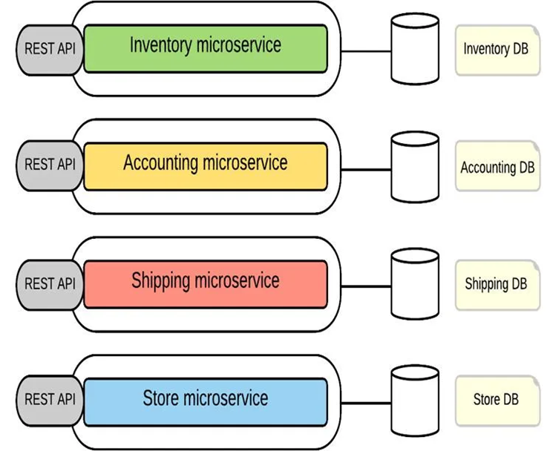
KIẾN TRÚC CỦA MICROSERVICE
Kiến trúc microservices xem mỗi chức năng của ứng dụng như một dịch vụ độc lập, có thể được thay đổi, cập nhật hay gỡ bỏ mà không ảnh hưởng gì đến những phần còn lại của ứng dụng.

Slide 10
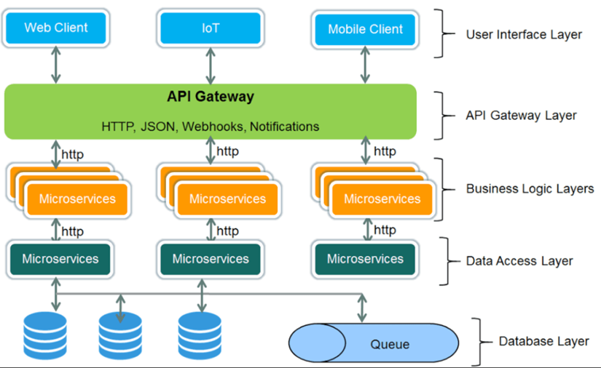
KIẾN TRÚC CỦA MICROSERVICE

Slide 11
ƯU/ NHƯỢC ĐIỂM CỦA MICROSERVICE
ƯU ĐIỂM
Tính mở rộng
Mỗi microservices architecture được thiết kế, phát triển và triển khai độc lập với nhau
Các ứng dụng trong microservices vẫn hoạt động dù cho bất kỳ service nào khác gặp lỗi
Chống chịu lỗi tốt hơn
Dễ hiểu codebase của hệ thống
Mỗi module chỉ đảm nhiệm một nhiệm vụ nhất định
Cho phép thử nghiệm nhiều công nghệ khác nhau
Các developer có thể linh hoạt thử nghiệm nhiều loại công nghệ trong quá trình tạo ra service
Tính mô-đun hóa và tính linh hoạt
Các microservices là từng module riêng lẻ và có thể được triển khai độc lập trong bất kỳ ứng dụng nào

Slide 12
ƯU/ NHƯỢC ĐIỂM CỦA MICROSERVICE
NHƯỢC ĐIỂM
Việc chia một ứng dụng thành nhiều module nhỏ sẽ khiến việc giao tiếp trở nên phức tạp và tốn nhiều chi phí hơn
Giao tiếp phức tạp
Số lượng microservices sẽ phải tỉ lệ thuận với lượng tài nguyên cần thiết để triển khai hệ thống
Cần nhiều tài nguyên
Việc testing trong các ứng dụng monolithic tương đối đơn giản khi ta chỉ cần khởi chạy ứng dụng và kiểm tra kết nối của nó với database
Testing và debugging toàn cục
Không thiết thực cho các ứng dụng nhỏ
Microservices là một lựa chọn tốt cho các ứng dụng có quy mô lớn

Slide 13
3
DOCKER SWARM

Slide 14
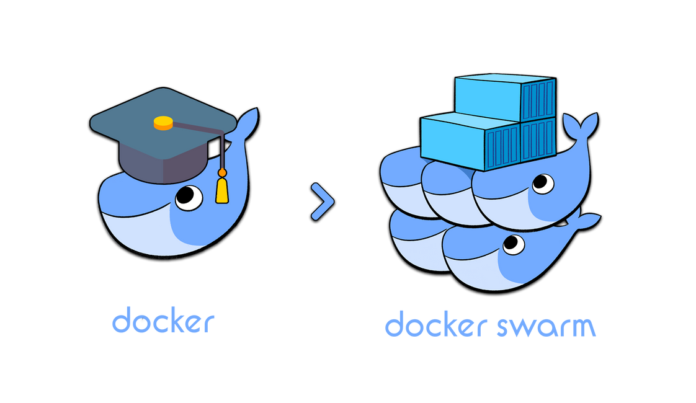
DOCKER SWARM
Docker Swarm là một công nghệ phân cụm kết nối một tập hợp các máy chủ chạy Docker và cho phép bạn triển khai các ứng dụng trên các máy đó. Docker Swarm điều phối việc triển khai, vận hành các dịch vụ, lên lịch các tác vụ theo yêu cầu tài nguyên của ứng dụng cũng như khả năng mà máy chủ cung cấp.

Slide 15
TÍNH NĂNG CỦA DOCKER SWARM
Cluster management integrated with Docker Engine : Sử dụng bộ Docker Engine CLI để tạo swarm một cách dễ dàng
Decentralized design: Docker Swarm được thiết kế dạng phân cấp. Thay vì xử lý sự khác biệt giữa các roles của node tại thời điểm triển khai, Docker xử lý bất kỳ tác vụ nào khi runtime. Ta có thể triển khai node managers và worker bằng Docker Engine.
Declarative service model: Docker Engine sử dụng phương thức khai báo để cho phép bạn define trạng thái mong muốn của các dịch vụ khác nhau trong stack ứng dụng của bạn
Scaling: Với mỗi service có thể khai báo số lượng task mà ta muốn chạy, Scale up, down replicas của 1 service một cách dễ dàng
Secure by default: Các service giao tiếp với nhau sử dụng giao thức bảo mật TLS

Slide 16
TÍNH NĂNG CỦA DOCKER SWARM
Desired state reconciliation: Swarm đảm bảo 1 service hoạt động ổn định bằng cách tự động thay 1 replicas crash bằng 1 replicas mới cho các worker đang chạy
Multi-host networking: Swarm manager có thể tự động gán IP cho mỗi service khi nó khởi tạo và cập nhật application.
Service discovery: Swarm manager node gán mỗi service trong swarm một DNS server riêng. Do đó bạn có thể truy xuất thông qua DNS này
Load balancing: Có thể expose các port cho các services tới load balance. tích hợp cân bằng tải sử dujgn thuật toán thuật toán Round-robin
Rolling updates: ASwarm giúp update image của service một cách hoàn toàn tự động. Swarm manager giúp bạn kiểm soát độ trễ giữa service deploy tới các node khác nhau và bạn có thể rolling back bất cứ lúc nào.

Slide 17
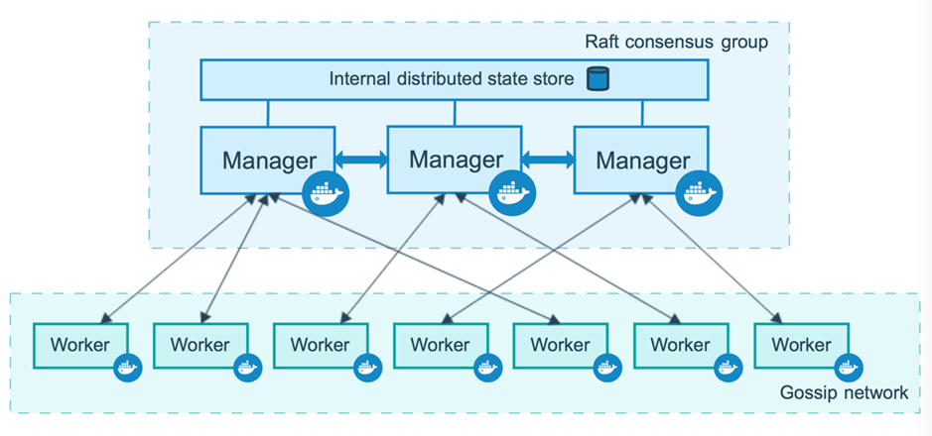
KIẾN TRÚC CỦA DOCKER SWARM

Slide 18
DOCKER SWARM VÀ KUBERNETS
 | DOCKER SWARM | KUBERNETES
CÀI ĐẶT VÀ SỬ DỤNG | Thực sự dễ dàng cho những người mới bắt đầu tìm hiểu với CLI được tích hợp sẵn trong Docker | Khá phức tạp khi người dùng phải tìm hiểu CLI dùng riêng cho K8S, sẽ mất thời gian để làm quen
TRIỂN KHAI ỨNG DỤNG | Triển khai bằng cách sử dụng file YAML hoặc Docker Compose | Kubernetes cung cấp nhiều tùy chọn triển khai như namespace, nhóm,..
TÍNH KHẢ DỤNG VÀ MỞ RỘNG | Cung cấp tính khả dụng cao vì bạn có thể dễ dàng nhân bản các microservices trong Docker Swarm, có thời gian triển khai nhanh hơn. Nhưng phải thực mở rộng thủ công. | K8S có tính khả dụng cao, có khả năng chịu lỗi và tự phục hồi. Nó cung cấp khả năng mở rộng tự động dựa trên lưu lượng truy cập ở các thời điểm khác nhau

Slide 19
DOCKER SWARM VÀ KUBERNETS
 | DOCKER SWARM | KUBERNETES
GIÁM SÁT | Hỗ trợ giám sát thông qua các ứng dụng của bên thứ ba | Tích hợp sẵn tính năng giám sát và hỗ trợ tích hợp với các công cụ giám sát của bên thứ ba
BẢO MẬT | Bảo mật lớp truyền tải (TLS) để thực hiện các tác vụ liên quan đến bảo mật và kiểm soát truy cập. | Hỗ trợ nhiều giao thức bảo mật như RBAC, SSL/ TLS, quản lý bảo mật, chính sách,...
CÂN BẰNG TẢI | Hỗ trợ cân bằng tải tự động và sử dụng DNS ẩn | Không có cơ chế cân bằng tải tự động. Tuy nhiên, Nginx Ingress có thể đóng vai trò là bộ cân bằng tải cho từng dịch vụ trong cụm

Slide 20
4
TRIỂN KHAI - DEMO
6

Slide 21








MÔ HÌNH TRIỂN KHAI
Worker 1
Manager
Worker 2
DOCKER SWARM
Ubuntu 22.04

